Slide 1

Творчий звіт вчителя географії Олешківського ліцею №2 Олешківської міської ради
Петрової С.А.

Slide 2
За час моєї вчительської праці змінилося багато - з'явилися ел. підручники, інтерактивні дошки, ел. карти, ШІ, але вчитель незмінний.
Вчитель є ключовою фігурою. Саме він безпосередньо працює з учнями, організовує навчальний процес і створює атмосферу підтримки. Завдання вчителя полягає не лише у викладанні предметного матеріалу, але й у відновленні мотивації, формуванні впевненості в учнів та інтеграції елементів соціально-емоційного навчання.

Slide 3
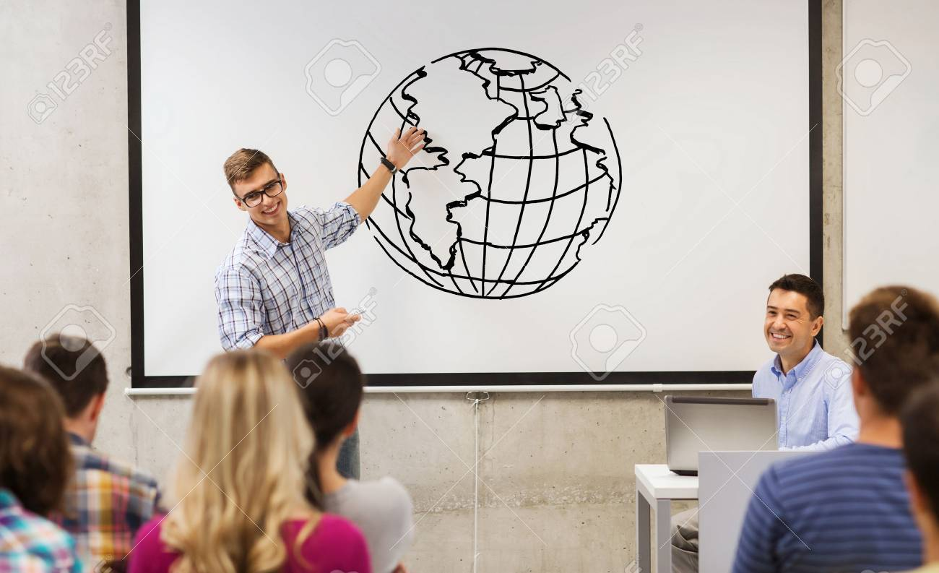
Моє педагогічне кредо:
“Учитись важко, а вчить ще важче. Але не мусиш зупинятися ти. Як дітям ти даси найкраще, то й сам сягнеш нової висоти.”

Slide 4


Науково-методична проблема
“Організація самостійної та групової діяльності шляхом впровадження інтерактивних форм навчання та сучасних методик.”

Slide 5
Працюючи над проблемою дотримуюсь таких принципів:
надаю перевагу самостійним роботам навчального характеру з елементами творчості та застосуванням презентацій
навчаю співпраці у груповій роботі, правило толерантності
прагну зацікавити практичною навчальною роботою
використовую різні форми роботи, заохочуючи самостійності
розвиваю творчі здібності учнів
впроваджую навички роботи з різими інформаційними джерелами
викликаю інтерес до вивчення географії

Slide 6
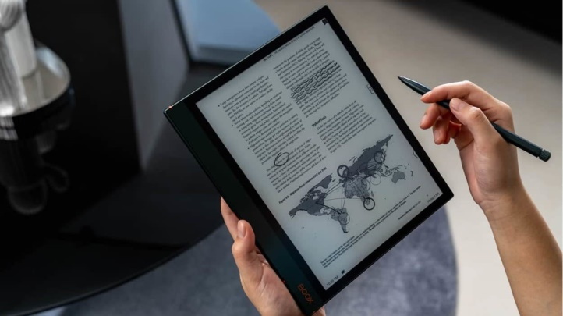
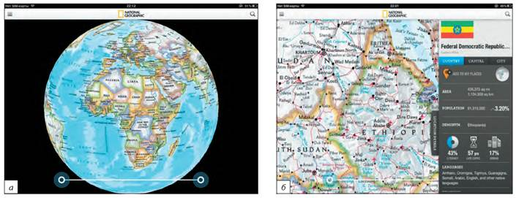
Уроки будую враховуючи всі вимоги до сучасного уроку
Використання ІКТ забезпечує якісний рівень знань, максимального взаєморозуміння і співпраці між учителем та учнем:
ел.підручники
ел.карти
ел.журнали
відеоуроки
Q-коди
ел.додатки
Google форма та інші

Slide 7
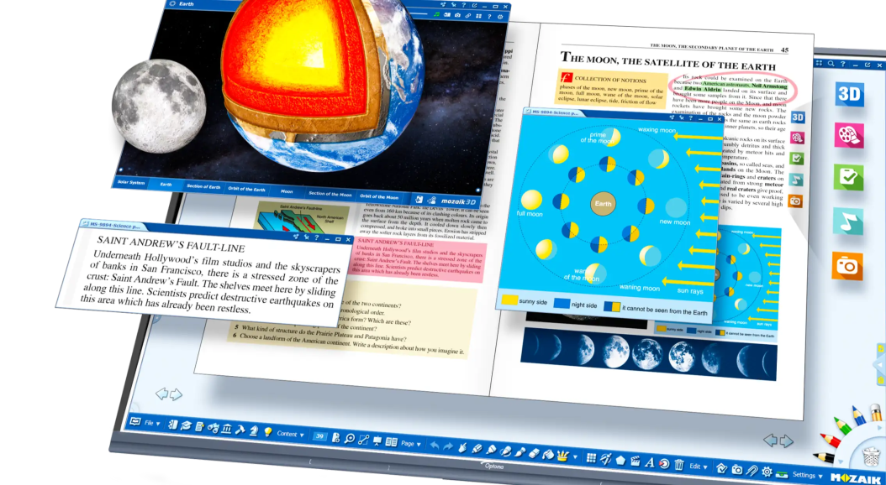
Форми, методи та прийоми
бліцопитування
географічна розминка
дискусія
проблемне питання
мозковий штурм
«так-ні»
віртуальна подорож
лови помилку
чомучка
дерево рішень
інтелектуальна розминка
моделювання та інші

Slide 8

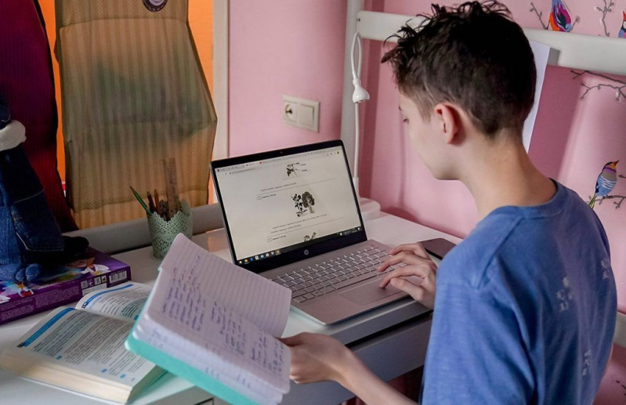
Формую компетентності та наскрізні лінії
природнича
інформаційно-комунікативна
математична
екологічна
підприємницька
здоров’язберігаюча
Наскрізні лінії
читання з розумінням
уміння висловлювати свою думку
критичне мислення
ініціативність
приймати рішення
розв'язування проблем
здатність співпрацювати

Slide 9
Робота з надолуження освітніх втрат і розривів здобувачів освіти
Під час війни в пріоритеті для дітей безпека та психоемоційна стабільність. Тому навчання часом відходить на другий план, відповідно у дітей з'являються прогалини в знаннях. Учитель може виміряти навчальні втрати класу за результатами діагностичних робіт.
Я використовую завдання для перевірки опорних знань, після отримання результатів можна визначити що потрібно додатково опрацювати з класом, використовую різнорівневі завдання, що мають одну навчальну мету, але різні рівні складності.

Slide 10

Робота зі здобувачами освіти з ООП
Інклюзія – це не милосердя, а право кожної людини бути частинкою світу без обмежень. Це не про особливі умови для особливих людей, це про світ, у якому кожен має місце, де його цінують, чують і розуміють.
До кожного учня треба знайти індивідуальний підхід, тому я практикую займатися з ними індивідуально на індивідуально-додаткових уроках, використовую різнорівневі завдання, збільшую час на виконання завдань, порівнювати результати дитини тільки з її власними попередніми результатами, поступово залучати до нових завдань, головне не залишати без допомоги. Хвалити дитину навіть за незначний успіх.

Slide 11
Використання своїх знань в майбутньому
Моделювання, презентації, ігрові технології, дослідження, географічні квести, інтерактивні різнопланові завдання, робота з картографічним матеріалом, складання пам'яток, практичні роботи.
Через інноваційність вчитель має сприяти поглибленню знань учнів, що буде стимулювати їх в майбутньому житті.
Ключові аспекти інноваційності для вчителя:
постійне вдосконалення
обмін досвідом
адаптація
Для учнів:
активне навчання
творчий підхід
самостійність

Slide 12

Робота з обдарованими здобувачами освіти
Успіх не приходить до вас-ви йдете до нього.
Майкл Коллінз
Постійно шукати в кожному учневі індивідуальні багатства, створювати умови для максимального розвитку здібностей.

Slide 13
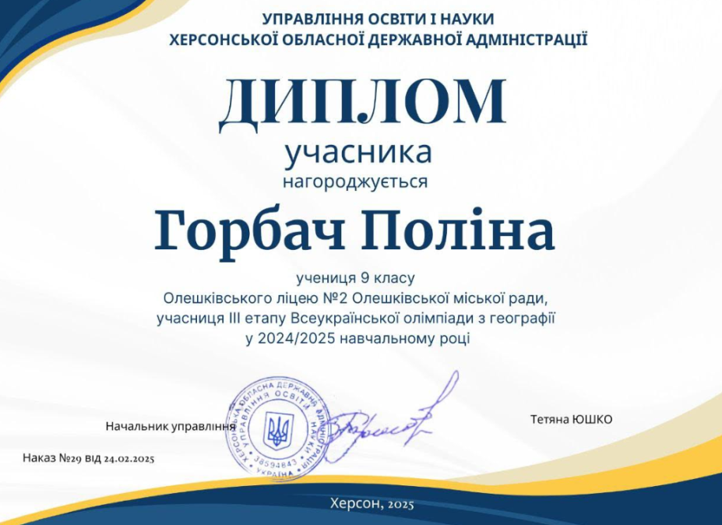

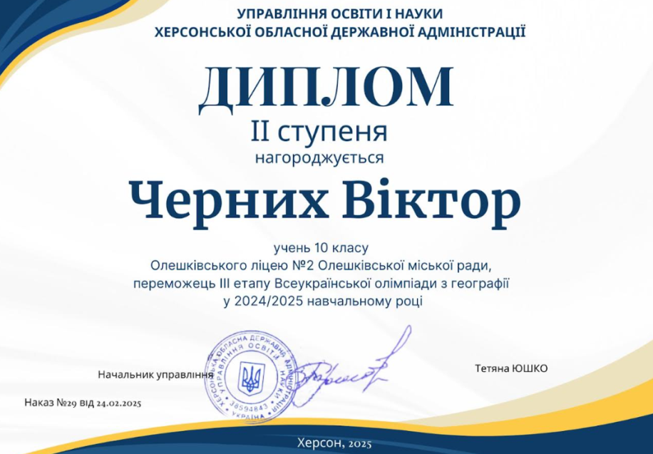
Мої переможці олімпіад

Slide 14

Самоосвіта, підвищення кваліфікації
Ніколи не залишайте самоосвітньої роботи і не забувайте, що скільки би ви не вчилися, скільки би не знали, знанням та освіті немає ні кордонів, ні меж

Slide 15
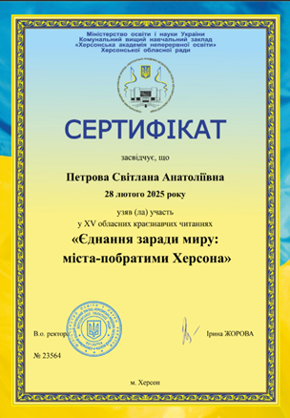
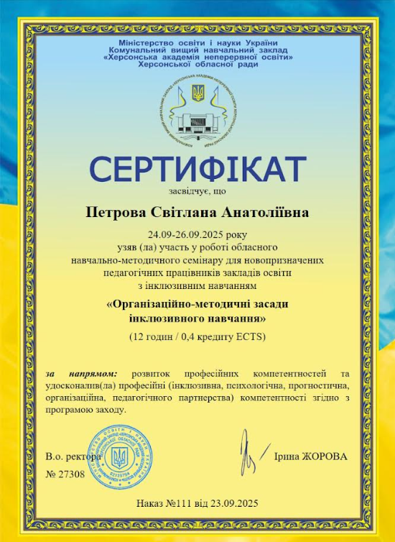

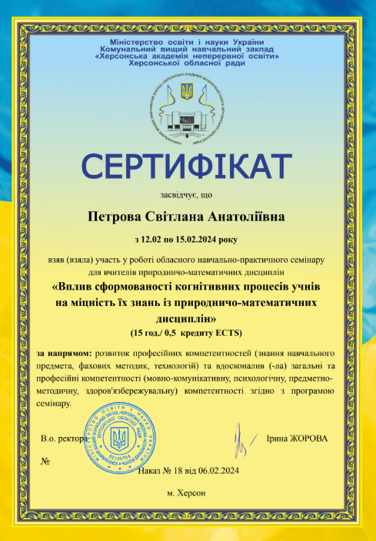
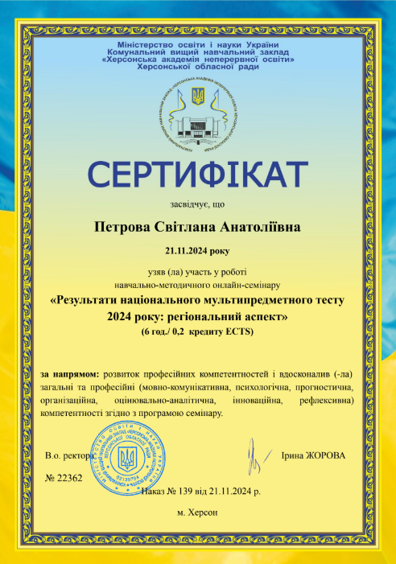
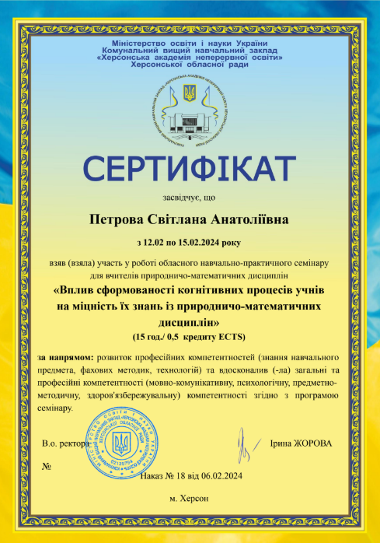

Slide 16
Життя – симфонія, вальс, або маленька п'єса. На жаль диригента часто вибираємо не ми: але кожен творить своє життя сам, вибираючи свій темп, свій розмір, свою мелодію.
Я довгий час працюю вчителем і впевнена, що вірно обрала собі професію, адже робота з дітьми - це постійне, невичерпне джерело емоцій, пошуку та прагнень.
Рецепт учительського щастя
Візьміть чашку терпіння, налийте туди повне серце любові, вкиньте дві пригорщі щедрості, хлюпніть туди ж гумору, посипте добром, додайте якомога більше віри, і все добре перемішайте.
Потім намажте на шматок відпущеного вам життя і пропонуйте всім, кого зустрінете на своєму шляху.

Slide 17
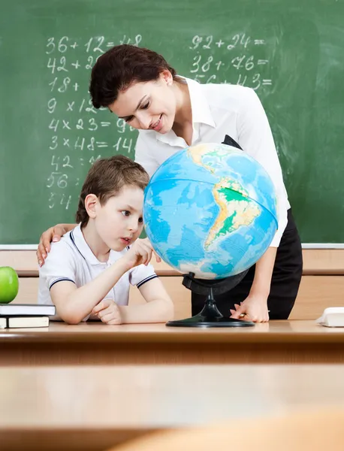
Щиро дякую за увагу!!!

